Slide 1
La imaginación y la creación literaria
La literatura autoconsciente
La dualidad del ser
La construcción de la realidad
El proceso creativo
El texto y sus contextos
El ingenioso hidalgo don Quijote de la Mancha Miguel de Cervantes
Obra:
“En tano que de rosa y Azucena” de Garcilaso de la Vega
Tema:
El tiempo y el espacio
Conceptos:
Carpe diem, Memento mori
Contextos:
El Siglo de Oro, El Barroco (1600s)
El Siglo de Oro
El Barroco

Slide 2
La imaginación y la creación literaria
La literatura autoconsciente
La dualidad del ser
La construcción de la realidad
El proceso creativo
El texto y sus contextos
El ingenioso hidalgo don Quijote de la Mancha Miguel de Cervantes
Skills and learning objectives
2.D Situate textual language and registers within historical, social, and geopolitical contexts.
2.E Relate texts to their contexts (literary, historical, sociocultural, geopolitical).
2.D.iii Identify linguistic features representative of the time and place in which a text was written.
2.E.ii Explain how a text’s content relates to sociocultural, geopolitical, or historical contexts.
2.E.iii Explain the relationship between a literary text and its sociocultural, geopolitical, and historical contexts.
2.C Relate target language texts to genres, periods, movements, and techniques.
2.C.ii Identify features of literary periods, movements, historical and sociocultural contexts.
2.C.iii Identify structural or rhetorical features in a text of the same period, genre, or literary movement.
El Siglo de Oro
El Barroco

Slide 3
La imaginación y la creación literaria
La literatura autoconsciente
La dualidad del ser
La construcción de la realidad
El proceso creativo
El texto y sus contextos
El ingenioso hidalgo don Quijote de la Mancha Miguel de Cervantes
Skills and learning objectives
2.E Relate texts to their contexts (literary, historical, sociocultural, geopolitical).
2.E.ii Explain how a text’s content relates to sociocultural, geopolitical, or historical contexts.
2.E.iii Explain the relationship between a literary text and its sociocultural, geopolitical, and historical contexts.
El Siglo de Oro
El Barroco

Slide 4
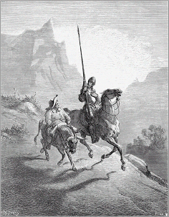
La imaginación y la creación literaria
La literatura autoconsciente
La dualidad del ser
La construcción de la realidad
El proceso creativo
El texto y sus contextos
El ingenioso hidalgo don Quijote de la Mancha Miguel de Cervantes
El Siglo de Oro
El Barroco

Slide 5
El ingenioso hidalgo don Quijote de la Mancha Miguel de Cervantes
La imaginación y la creación literaria
La literatura autoconsciente
La dualidad del ser
La construcción de la realidad
El proceso creativo
El texto y sus contextos
Comenta el título de esta obra. Trata de predecir de qué va a tratar.
El Siglo de Oro
El Barroco

Slide 6
El ingenioso hidalgo don Quijote de la Mancha Miguel de Cervantes
La imaginación y la creación literaria
La literatura autoconsciente
La dualidad del ser
La construcción de la realidad
El proceso creativo
El texto y sus contextos
¿Idealista o Realista?
¿Es tu compañero(a) idealista o realista? Para saberlo, hazle las siguientes preguntas. Luego, contesta las mismas preguntas que te hará tu compañero(a).
El Siglo de Oro
El Barroco

Slide 7
El ingenioso hidalgo don Quijote de la Mancha Miguel de Cervantes
La imaginación y la creación literaria
La literatura autoconsciente
La dualidad del ser
La construcción de la realidad
El proceso creativo
El texto y sus contextos
1. ¿Qué regalo prefieres el día de tu cumpleaños?
a. cien dólares
b. una tarjeta con un poema original
2. ¿Qué te impresiona más?
a. una caja de chocolates finos
b. una sola rosa con un mensaje personal
3. ¿Qué es más importante para ti?
a. conseguir un trabajo que pague bien
b. conseguir un trabajo donde puedas hacer el bien
4. ¿Con quién te casarías?
a. con una persona millonaria
b. con una persona pobre pero que te ama y a quien amas mucho
5. Cuando estás en el bosque…
a. te quejas de los mosquitos
b. admiras la naturaleza
El Siglo de Oro
El Barroco

Slide 8
El ingenioso hidalgo don Quijote de la Mancha Miguel de Cervantes
La imaginación y la creación literaria
La literatura autoconsciente
La dualidad del ser
La construcción de la realidad
El proceso creativo
El texto y sus contextos
¡La imaginación!
Mira la imagen de abajo por un minuto. Usando tu imaginación, escribe las cosas que vez en esta imagen. Luego, en grupos de tres o cuatro, compartan lo que escribieron y decidan quién del grupo es más imaginativo.
El Siglo de Oro
El Barroco

Slide 9
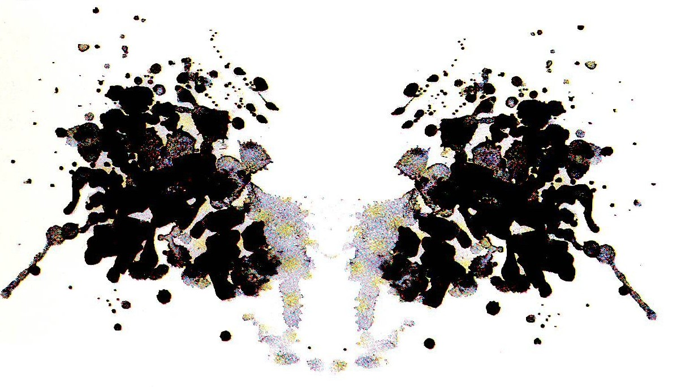
El ingenioso hidalgo don Quijote de la Mancha Miguel de Cervantes
La imaginación y la creación literaria
La literatura autoconsciente
La dualidad del ser
La construcción de la realidad
El proceso creativo
El texto y sus contextos
El Siglo de Oro
El Barroco

Slide 10
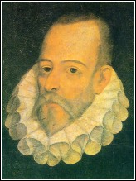
El ingenioso hidalgo don Quijote de la Mancha Miguel de Cervantes
La imaginación y la creación literaria
La literatura autoconsciente
La dualidad del ser
La construcción de la realidad
El proceso creativo
El texto y sus contextos
Miguel Cervantes Saavedra, autor de la más famosa novela española de todos los tiempos, El ingenioso hidalgo don Quijote de la Mancha. Nació en Alcalá de Henares hijo de un cirujano pobre, fue soldado en Italia donde perdió el uso de la mano izquierda en la batalla de Lepanto. Fue constantemente pobre, aunque la primera parte de su novela, publicada en 1605, fue un éxito inmediato. La segunda parte de su novela apareció en 1615. Cervantes logró crear una obra que refleja un estudio profundo de la psicología humana y de la sociedad española del Siglo de Oro. Don Quijote es un caballero idealista y medio loco, que vive en un mundo ficticio donde trata de imitar la vida de los caballeros de los libros de caballería la Edad Media. Sancho Panza, su leal sirviente es mucho más realista que su compañero don Quijote.
El Siglo de Oro
El Barroco

Slide 11
El ingenioso hidalgo don Quijote de la Mancha Miguel de Cervantes
La imaginación y la creación literaria
La literatura autoconsciente
La dualidad del ser
La construcción de la realidad
El proceso creativo
El texto y sus contextos
Comenta la siguiente cita de Unamuno:
“[…] dejando a eruditos, críticos e historiadores la meritoria y utilísima tarea de investigar lo que el Quijote pudo significar en su tiempo y en el ámbito en que se produjo y lo que Cervantes quiso en él expresar y expresó, debe quedarnos a otros libre el tomar su obra inmortal como algo eterno, fuera de la época y aún de país, y exponer lo que su lectura nos sugiere. […] Cada uno se sus lectores…debe…darle una interpretación [propia]".
El Siglo de Oro
El Barroco

Slide 12
El ingenioso hidalgo don Quijote de la Mancha Miguel de Cervantes
La imaginación y la creación literaria
La literatura autoconsciente
La dualidad del ser
La construcción de la realidad
El proceso creativo
El texto y sus contextos
Miguel de Cervantes
Primer Narrador-Prologuista Cap. VIII
Segundo Autor-Calles de Toledo
Cide Hamete Benengeli
Traductor morisco
Cervantes
El Siglo de Oro
El Barroco

Slide 13
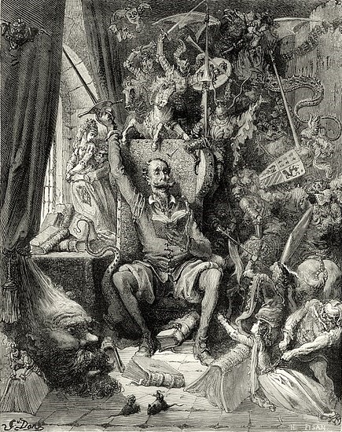
La imaginación y la creación literaria
La literatura autoconsciente
La dualidad del ser
La construcción de la realidad
El proceso creativo
El texto y sus contextos
El ingenioso hidalgo don Quijote de la Mancha Miguel de Cervantes
El Siglo de Oro
El Barroco

Slide 14
El ingenioso hidalgo don Quijote de la Mancha Miguel de Cervantes
La imaginación y la creación literaria
La literatura autoconsciente
La dualidad del ser
La construcción de la realidad
El proceso creativo
El texto y sus contextos
Capítulo I
1. A finales del primer párrafo, el narrador entra en la narración. ¿Qué le dice a sus lectores? ¿Es el autor implícito el único que ha escrito sobre este hidalgo?¿Qué implica este punto de vista narrativo?
2. El narrador dice que don Quijote “del mucho leer se le secó cerebro”. Comenta sobre la ironía de este enunciado.
3. El capítulo termina con un largo discurso sobre los nombres. ¿Qué pasa cuando las cosas no se nombran? ¿y cuando reciben nombre?
4. En el primer párrafo el narrador escribe que “por conjeturas verosímiles” se llamaba el hidalgo Quejana. Sin embargo, en la línea 88 escribe que “sin duda se debía de llamar Quijada”. ¿Qué sería el propósito de Cervantes en este discurso de nombrar?
El Siglo de Oro
El Barroco

Slide 15
El ingenioso hidalgo don Quijote de la Mancha Miguel de Cervantes
La imaginación y la creación literaria
La literatura autoconsciente
La dualidad del ser
La construcción de la realidad
El proceso creativo
El texto y sus contextos
Los caballeros poseían mandamientos inquebrantables:
Creer en todo lo que la iglesia enseñe y observar todos sus mandamientos
Proteger a la iglesia
Tendrás respeto por sus debilidades, las defenderás
Amarás el país en que naciste
No retrocederás ante el enemigo
Harás a los infieles una guerra sin cuartel
Cumplirás tus deberes feudales si no contradicen la ley de Dios
No mentiras y serás fiel a tu palabra
Serás generoso
Mantendrás el bien frente a la injusticia y el mal
El Siglo de Oro
El Barroco

Slide 16
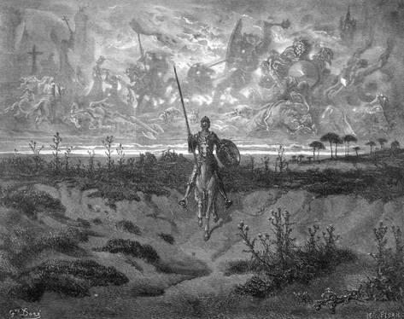
La imaginación y la creación literaria
La literatura autoconsciente
La dualidad del ser
La construcción de la realidad
El proceso creativo
El texto y sus contextos
El ingenioso hidalgo don Quijote de la Mancha Miguel de Cervantes
El Siglo de Oro
El Barroco

Slide 17
El ingenioso hidalgo don Quijote de la Mancha Miguel de Cervantes
La imaginación y la creación literaria
La literatura autoconsciente
La dualidad del ser
La construcción de la realidad
El proceso creativo
El texto y sus contextos
Capítulo II
1. ¿Cuáles son los propósitos de don Quijote en su papel como caballero andante?
2. ¿Qué vio don Quijote que confundió con un castillo? ¿El ventero? ¿Las mujeres?
3. ¿Qué implica el hecho de que don Quijote, al andar por los campos, va escribiendo la novela de su propia vida?
4. ¿Qué podría indicar que las mujeres se ríen de don Quijote al principio, pero luego le atienden con cariño, ofreciendole de comer?
5. ¿Qué pasa durante la cena que es humorístico?
El Siglo de Oro
El Barroco

Slide 18
El ingenioso hidalgo don Quijote de la Mancha Miguel de Cervantes
La imaginación y la creación literaria
La literatura autoconsciente
La dualidad del ser
La construcción de la realidad
El proceso creativo
El texto y sus contextos
Capítulo III
Don Quijote La realidad
- El castillo - La venta
- -
- -
El Siglo de Oro
El Barroco

Slide 19
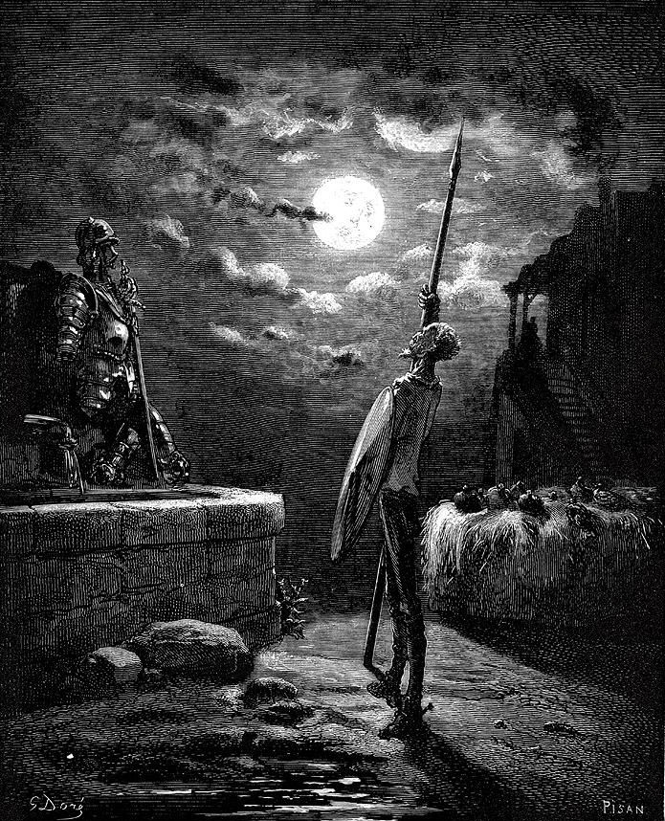
El ingenioso hidalgo don Quijote de la Mancha Miguel de Cervantes
La imaginación y la creación literaria
La literatura autoconsciente
La dualidad del ser
La construcción de la realidad
El proceso creativo
El texto y sus contextos
El Siglo de Oro
El Barroco

Slide 20
El ingenioso hidalgo don Quijote de la Mancha Miguel de Cervantes
La imaginación y la creación literaria
La literatura autoconsciente
La dualidad del ser
La construcción de la realidad
El proceso creativo
El texto y sus contextos
Capítulo III
1. ¿Qué le pide don Quijote al ventero/castellano? ¿Por qué es importante para don Quijote que se lleve a cabo este rito?
2. Cuenta los que pasa en el patio junto a la fuente entre don Quijote y los arrieros.
3. ¿Cómo se despide don Quijote de las dos prostitutas al marcharse?
4. El ventero le pregunta a don Quijote si trae dinero para pagar el hospedaje. ¿Por qué no lleva don Quijote dinero? Explica el humor.
El Siglo de Oro
El Barroco

Slide 21
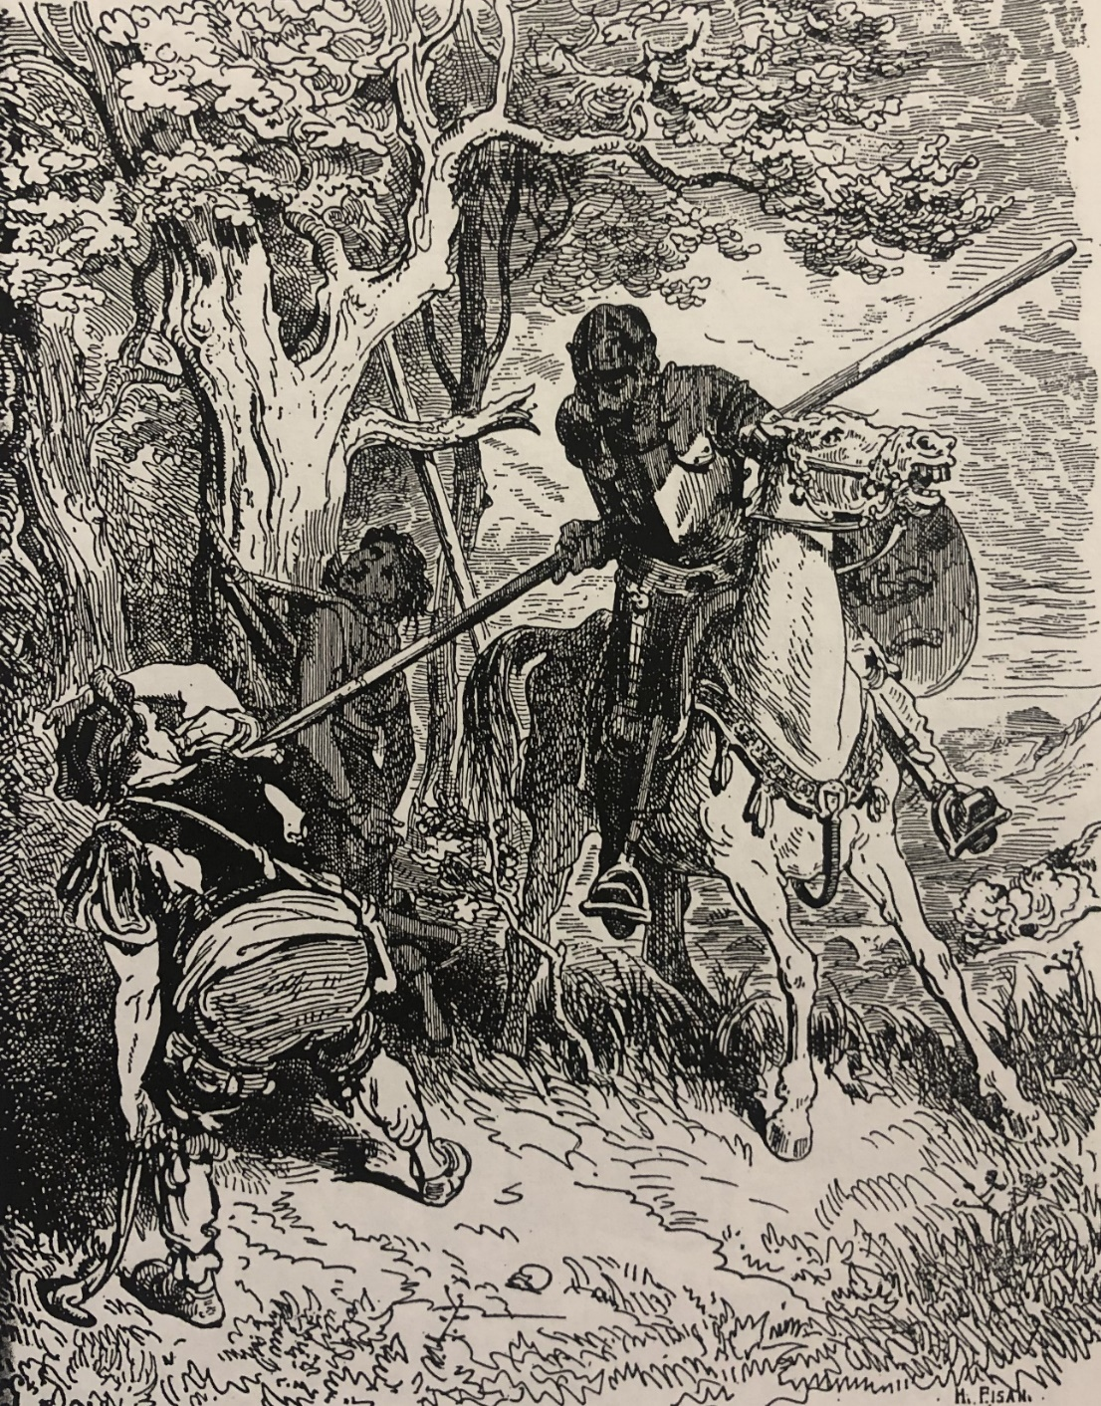
La imaginación y la creación literaria
La literatura autoconsciente
La dualidad del ser
La construcción de la realidad
El proceso creativo
El texto y sus contextos
El ingenioso hidalgo don Quijote de la Mancha Miguel de Cervantes
El Siglo de Oro
El Barroco

Slide 22
La imaginación y la creación literaria
La literatura autoconsciente
La dualidad del ser
La construcción de la realidad
El proceso creativo
El texto y sus contextos
El ingenioso hidalgo don Quijote de la Mancha Miguel de Cervantes
Capítulo IV
1. Explica lo que ocurre entre el mozo Andrés, el labrador Juan Haldudo y don Quijote.
2. El narrador no les revela a sus lectores si Andrés ha robado las ovejas, como dice su amo, o si dice la verdad que su amo no le ha pagado. Sin embargo, don Quijote cree en Andrés. ¿Por qué?
3. ¿Cómo elige don Quijote el camino que ha de tomar en una encrucijada? ¿Que implica su decisión respecto a la vida en general?
4. ¿Qué les pide don Quijote a los mercaderes de Toledo? ¿Qué le hizo un mozo de mulas a don Quijote para castigarlo?
5. ¿Por qué niega rotundamente don Quijote a darles pruebas a los mercaderes respecto a la belleza de Dulcinea? Explica el significado profundo de lo que dice don Quijote.
6. Compara el estado de ánimo de don Quijote al principio del Capítulo IV a cómo se siente al final.
El Siglo de Oro
El Barroco

Slide 23
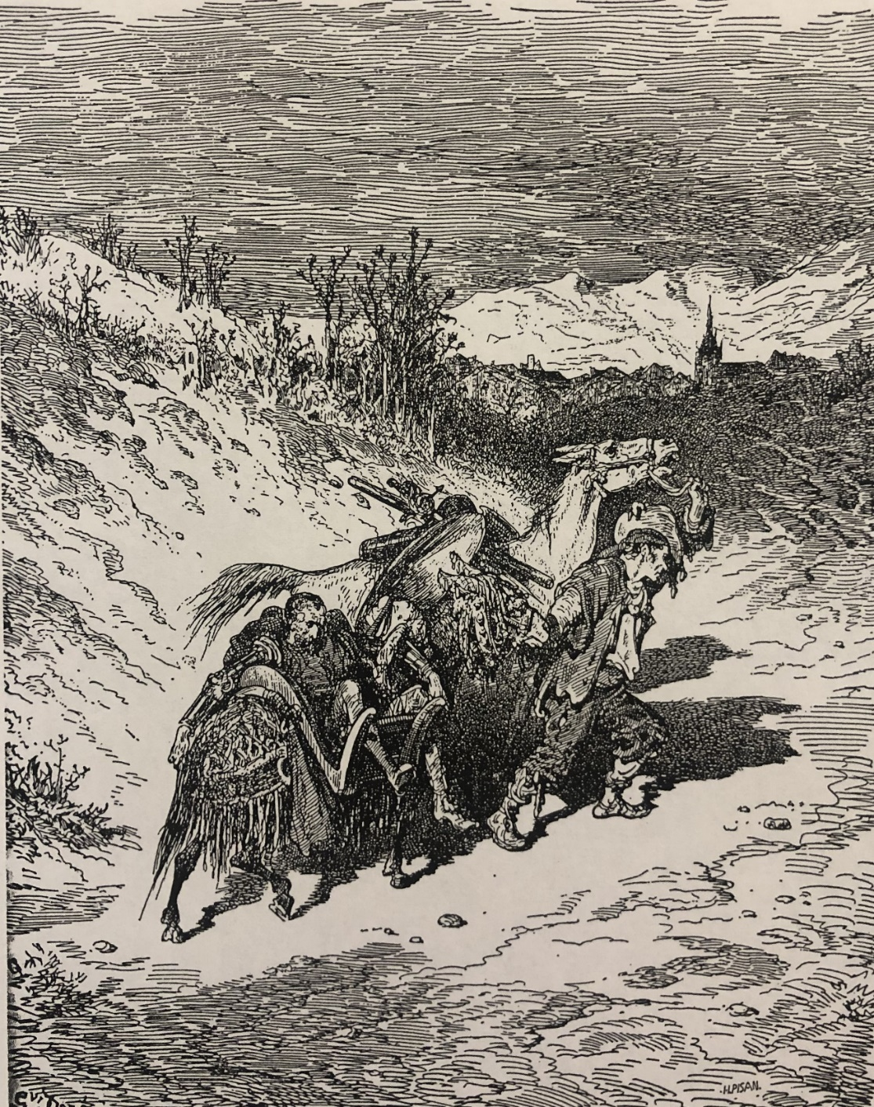
El ingenioso hidalgo don Quijote de la Mancha Miguel de Cervantes
La imaginación y la creación literaria
La literatura autoconsciente
La dualidad del ser
La construcción de la realidad
El proceso creativo
El texto y sus contextos
El Siglo de Oro
El Barroco

Slide 24
El ingenioso hidalgo don Quijote de la Mancha Miguel de Cervantes
La imaginación y la creación literaria
La literatura autoconsciente
La dualidad del ser
La construcción de la realidad
El proceso creativo
El texto y sus contextos
Capítulo V
1. ¿En que género literario está pensando don Quijote cuando pasa su vecino? ¿De qué están hablando la sobrina, el ama, el cura y el barbero cuando el vecino llega con don Quijote?
2. ¿Para qué le sirve la literatura a don Quijote? ¿Es sano y normal perderse en su imaginación y en lo que le apasiona en un momento de aflicción? Explica.
3. ¿Qué significación pudieran tener estas palabras de don Quijote: “Yo sé quien soy, y sé que puedo ser no solo los que he dicho, sino todos los doce Pares de Francia”? ¿Estás de acuerdo con don Quijote?
4. Explica y relaciona lo que quiere hacer el cura con los libros de caballería con el contexto histórico de España de este momento.
El Siglo de Oro
El Barroco

Slide 25
El ingenioso hidalgo don Quijote de la Mancha Miguel de Cervantes
La imaginación y la creación literaria
La literatura autoconsciente
La dualidad del ser
La construcción de la realidad
El proceso creativo
El texto y sus contextos
Contexto histórico de España del siglo XVI y XVII
1492 Colón “descubre” América
Expulsión de los Moros
Expulsión de los judíos
Publicación de gramática castellana por Antonio de Nebrija
1588 El Rey Felipe y la Armada española
22 buques de guerra
108 improvisados
50 no regresaron
18 mil soldados (8 mil murieron)
La Batalla de Gravelines
Rey Felipe
“Mandé mis barcos a pelear contra los ingleses, no los elementos.
A pesar de que su dominio continuaría hasta el siglo 17, este evento marcó el decline del futuro de España.
El Siglo de Oro
El Barroco

Slide 26
El ingenioso hidalgo don Quijote de la Mancha Miguel de Cervantes
La imaginación y la creación literaria
La literatura autoconsciente
La dualidad del ser
La construcción de la realidad
El proceso creativo
El texto y sus contextos
Contexto histórico de España del siglo XVI y XVII cont.
La Inquisición en España
Fundada en 1478 por los Reyes Católicos en España
La Inquisición española investigó a conversos, moriscos, protestantes, etc. y todas aquellas prácticas que iban en contra de la ortodoxia de la Iglesia católica.
La institución funcionó durante varios siglos, aunque fue entre finales del siglo XV y el siglo XVII cuando tuvo una mayor actividad
El Siglo de Oro
El Barroco

Slide 27
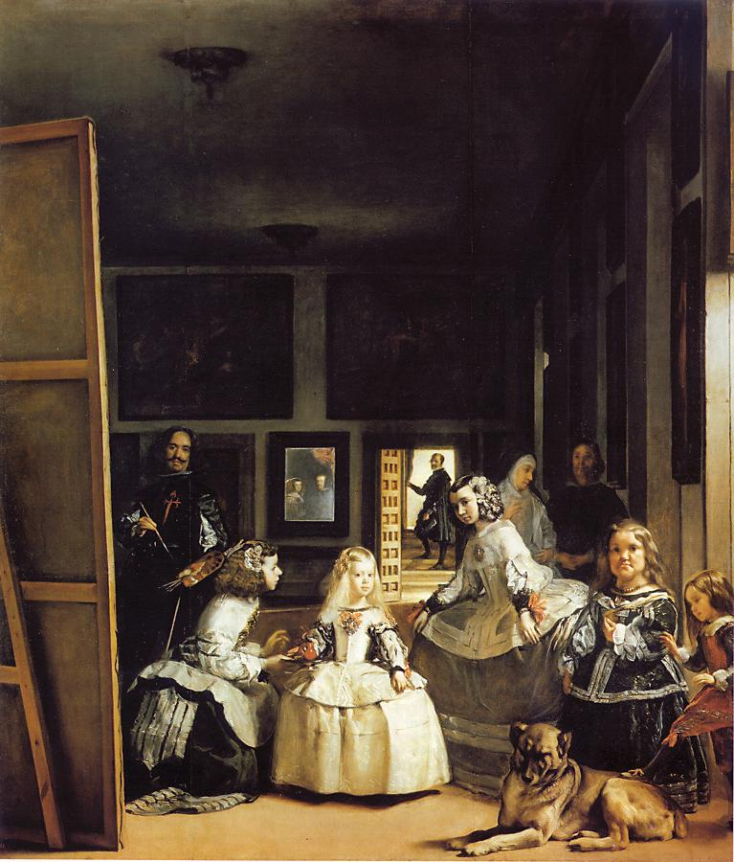
El ingenioso hidalgo don Quijote de la Mancha Miguel de Cervantes
La imaginación y la creación literaria
La literatura autoconsciente
La dualidad del ser
La construcción de la realidad
El proceso creativo
El texto y sus contextos
El arte realista
Las Meninas de Diego Velázquez (1599-1660), el pintor español más reconocido del Siglo de Oro. Esta obra realizada en 1656, es una composición muy compleja donde los efectos de luz y espacio le dieron al arte de Velásquez una suprema apariencia de realidad. Velásquez fue pintor de la corte de Felipe IV.
El Siglo de Oro
El Barroco

Slide 28
La imaginación y la creación literaria
La literatura autoconsciente
La dualidad del ser
La construcción de la realidad
El proceso creativo
El texto y sus contextos
El ingenioso hidalgo don Quijote de la Mancha Miguel de Cervantes
Análisis de Las Meninas 1. Describe la escena. ¿Dónde piensas que tiene lugar? ¿Quiénes crees que son las personas que aparecen en el cuadro? 2. Una de las chicas es la Princesa Margarita María, hija de Felipe IV y de la reina, ¿cuál será? ¿Por qué crees eso? 3. ¿Quién será el artista en el cuadro? ¿Por qué crees eso? 4. Al fondo del cuarto aparece un espejo que parece reflejar las figuras de una pareja. ¿Quiénes crees que son? ¿En qué parte del cuarto crees que están? 5. ¿Qué cuadro estará pintando el artista? ¿Por qué crees eso?
El Siglo de Oro
El Barroco

Slide 29
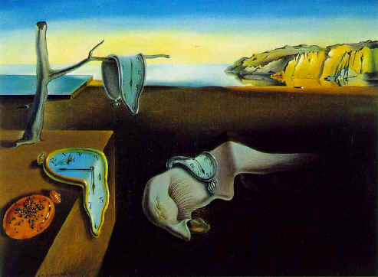
La imaginación y la creación literaria
La literatura autoconsciente
La dualidad del ser
La construcción de la realidad
El proceso creativo
El texto y sus contextos
El ingenioso hidalgo don Quijote de la Mancha Miguel de Cervantes
El arte surrealista
La Persistencia de la Memoria de Salvador Dalí (1904-1989), se realizó en 1931. Es una de las obras surrealistas más famosas del mundo. Dalí, después de estudiar en Madrid, se mudó a París en 1928, donde se unió al movimiento surrealista.
El Siglo de Oro
El Barroco

Slide 30
El ingenioso hidalgo don Quijote de la Mancha Miguel de Cervantes
La imaginación y la creación literaria
La literatura autoconsciente
La dualidad del ser
La construcción de la realidad
El proceso creativo
El texto y sus contextos
Análisis de La Persistencia de la Memoria
1. ¿Dónde crees que tiene lugar La Persistencia de la Memoria? ¿Por qué crees eso?
2. ¿Qué figuras u objetos puedes identificar en el cuadro?
3. ¿Cómo interpretas las distorsiones que allí aparecen?
4. ¿Qué conexión hay entre lo que observas y el título, La Persistencia de la Memoria?
El Siglo de Oro
El Barroco

Slide 31
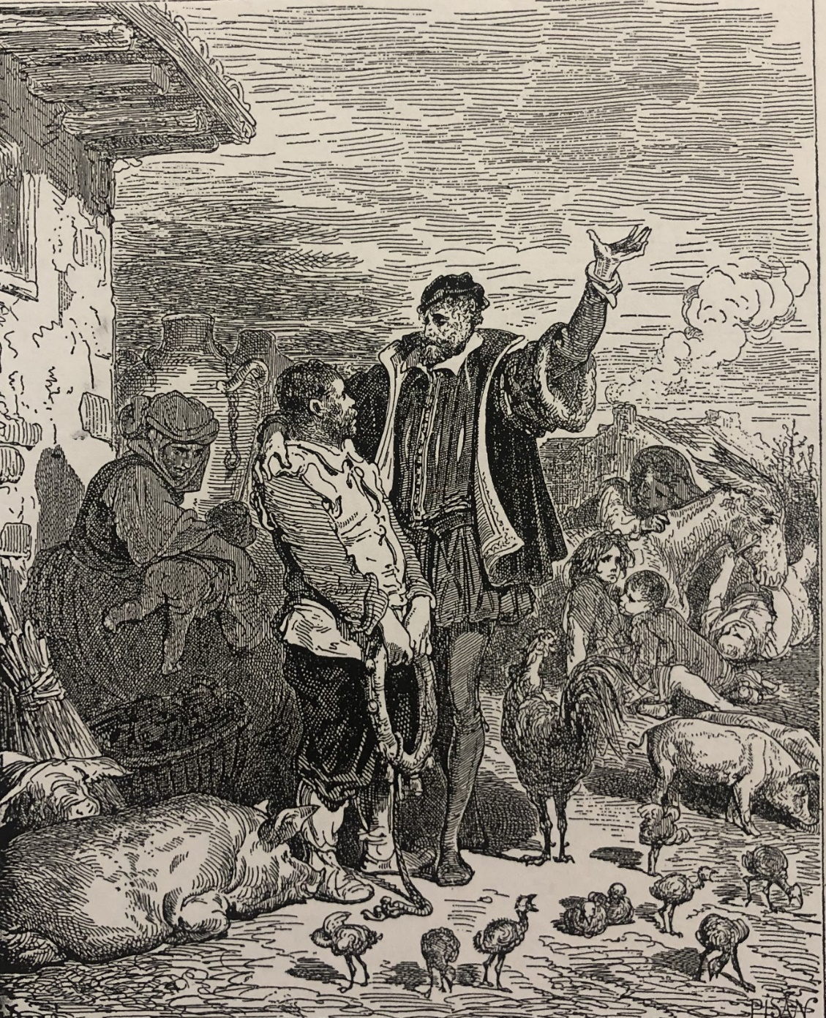
El ingenioso hidalgo don Quijote de la Mancha Miguel de Cervantes
La imaginación y la creación literaria
La literatura autoconsciente
La dualidad del ser
La construcción de la realidad
El proceso creativo
El texto y sus contextos
El Siglo de Oro
El Barroco

Slide 32
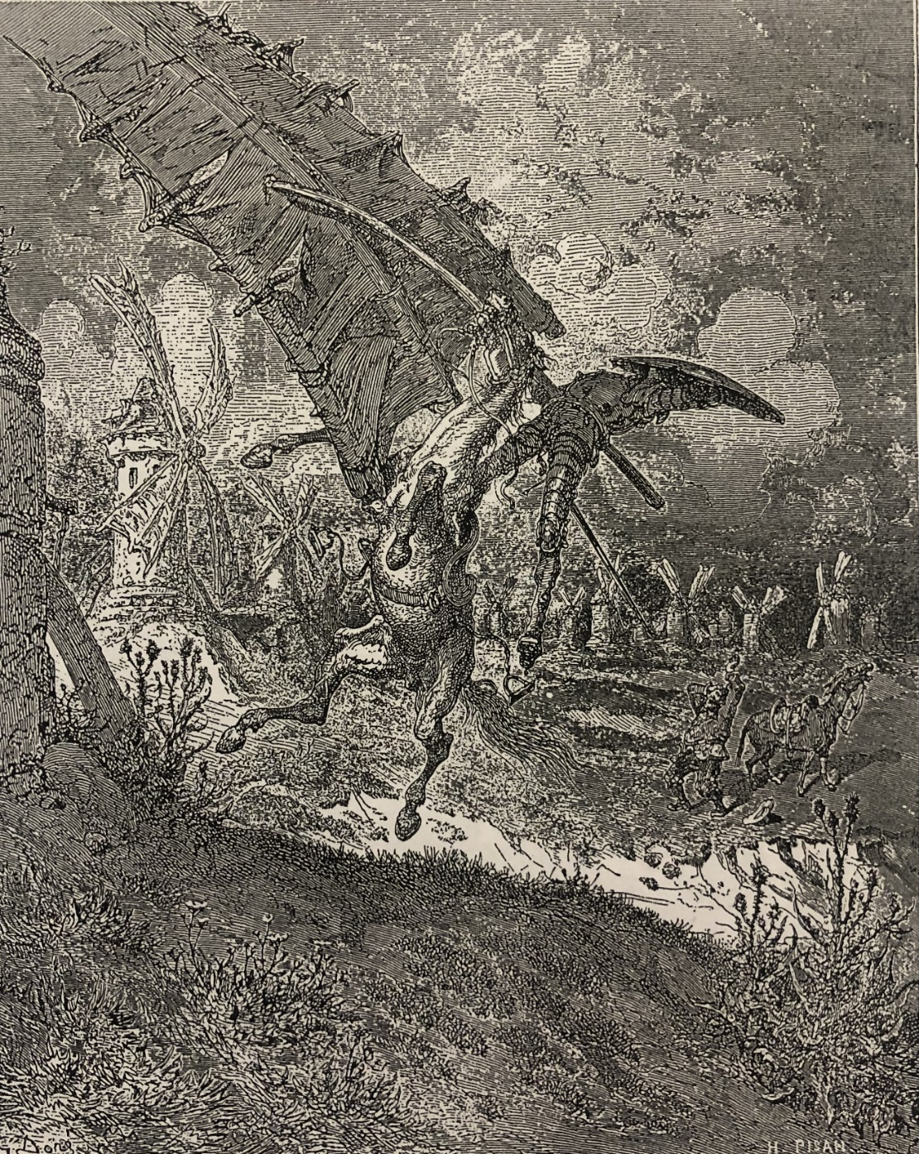
El ingenioso hidalgo don Quijote de la Mancha Miguel de Cervantes
La imaginación y la creación literaria
La literatura autoconsciente
La dualidad del ser
La construcción de la realidad
El proceso creativo
El texto y sus contextos
El Siglo de Oro
El Barroco

Slide 33
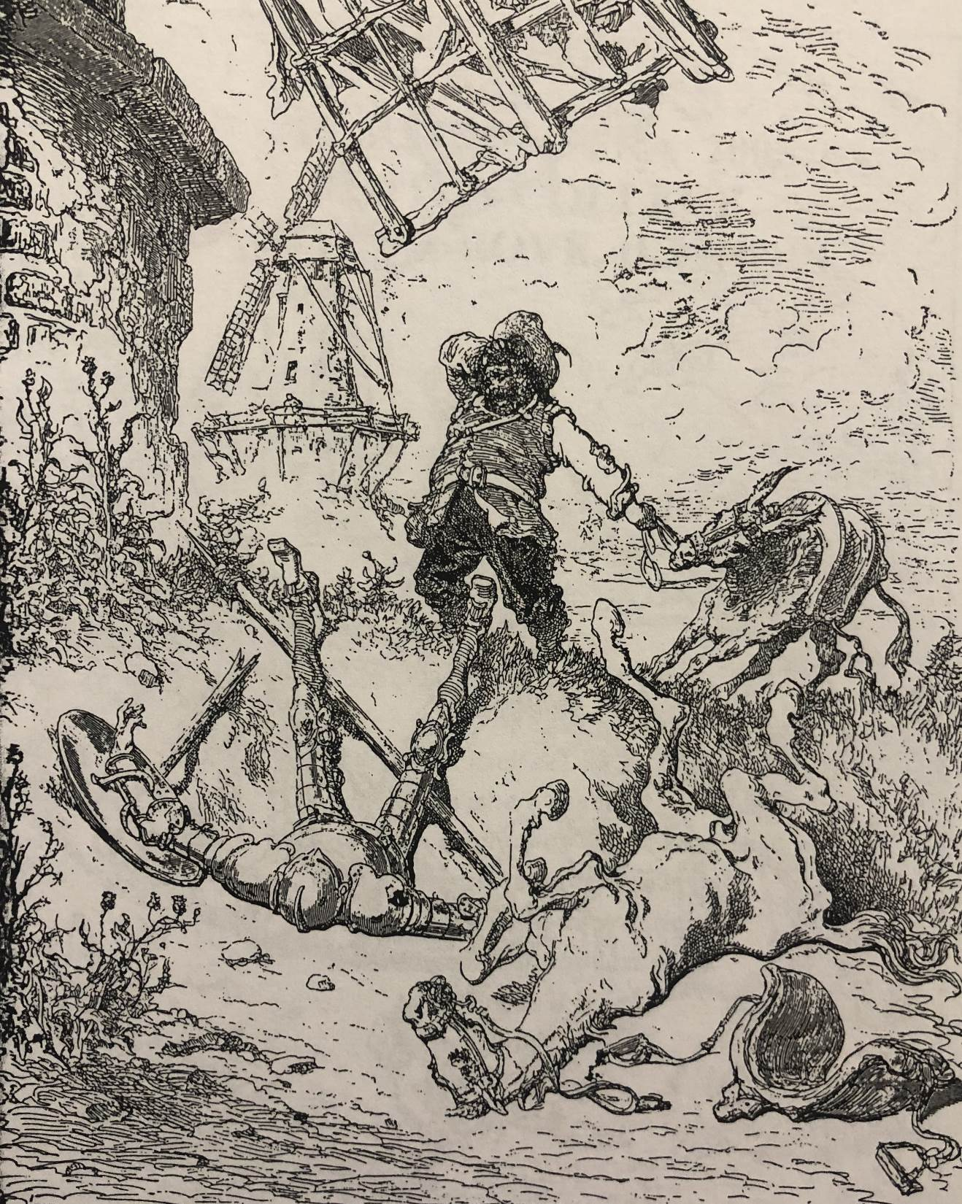
El ingenioso hidalgo don Quijote de la Mancha Miguel de Cervantes
La imaginación y la creación literaria
La literatura autoconsciente
La dualidad del ser
La construcción de la realidad
El proceso creativo
El texto y sus contextos
El Siglo de Oro
El Barroco

Slide 34
El ingenioso hidalgo don Quijote de la Mancha Miguel de Cervantes
La imaginación y la creación literaria
La literatura autoconsciente
La dualidad del ser
La construcción de la realidad
El proceso creativo
El texto y sus contextos
Capítulo VIII
1. La aventura de los molinos es muy famosa porque va al grano de uno de los mensajes capitales de Don Quijote: ¿qué es la realidad y cómo se interpreta? Luego de consultar En contexto, explica el significado del mensaje de este episodio. ¿Por qué es importante para don Quijote tener una aventura precisamente en este momento?
2. Elije una sección para discutir y la razón porque te parece importante.
3. Explica la siguiente frase: “estás peleando contra molinos”.
El Siglo de Oro
El Barroco

Slide 35
El ingenioso hidalgo don Quijote de la Mancha Miguel de Cervantes
La imaginación y la creación literaria
La literatura autoconsciente
La dualidad del ser
La construcción de la realidad
El proceso creativo
El texto y sus contextos
Capítulo VIII cont.
1. ¿Qué les hace don Quijote a dos frailes que acompañan a una dama a Sevilla? ¿Por qué defiende don Quijote a la mujer? ¿Qué hace Sancho con los frailes?
2. Explica el efecto cinematográfico de los detalles escrupulosos de la batalla entre don Quijote y el vizcaíno.
3. ¿Por qué no puede el narrador completar la historia? ¿Qué significa esta circunstancia desde la perspectiva de la narratología?
El Siglo de Oro
El Barroco

Slide 36
La imaginación y la creación literaria
La literatura autoconsciente
La dualidad del ser
La construcción de la realidad
El proceso creativo
El texto y sus contextos
El ingenioso hidalgo don Quijote de la Mancha Miguel de Cervantes
Capítulo IX
¿Por que desea el autor implícito encontrar información sobre la vida de don Quijote?
¿Dónde y de quién por fin lo halló?
En las líneas a partir de la 72 el autor implícito nos cuenta las características de un buen historiador. ¿Cuáles son?
¿Qué le hizo don Quijote al vizcaíno? ¿Por qué no terminó en matarle?
Según el narrador, ¿hay alguna diferencia entre un novelista y un historiador? Considera lo que esta asociación tuvo para la naciente novela europea.
El Siglo de Oro
El Barroco

Slide 37
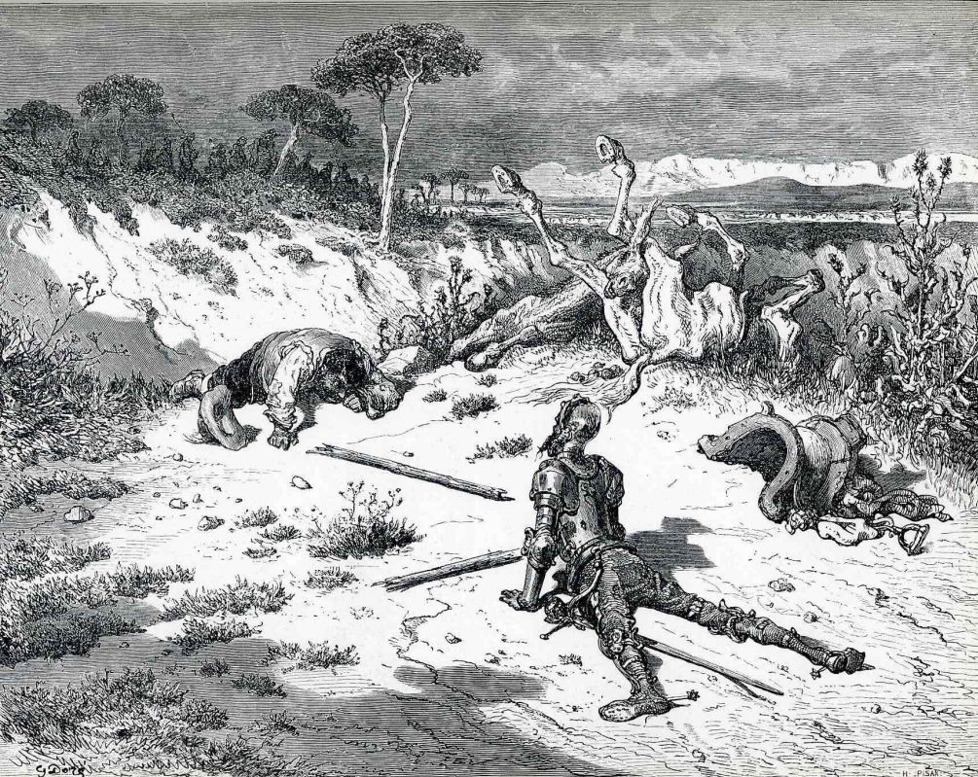
El ingenioso hidalgo don Quijote de la Mancha Miguel de Cervantes
La imaginación y la creación literaria
La literatura autoconsciente
La dualidad del ser
La construcción de la realidad
El proceso creativo
El texto y sus contextos
El Siglo de Oro
El Barroco

Slide 38
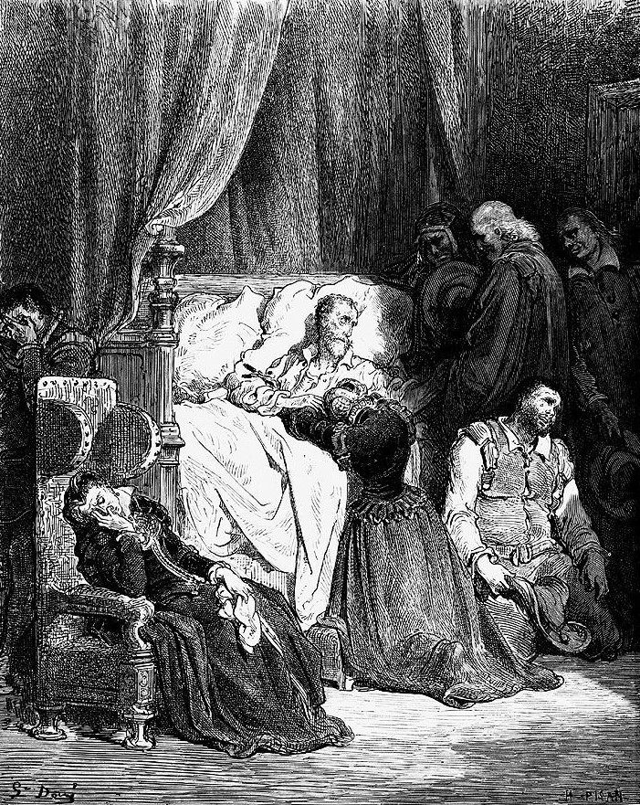
El ingenioso hidalgo don Quijote de la Mancha Miguel de Cervantes
La imaginación y la creación literaria
La literatura autoconsciente
La dualidad del ser
La construcción de la realidad
El proceso creativo
El texto y sus contextos
El Siglo de Oro
El Barroco

Slide 39
El ingenioso hidalgo don Quijote de la Mancha Miguel de Cervantes
La imaginación y la creación literaria
La literatura autoconsciente
La dualidad del ser
La construcción de la realidad
El proceso creativo
El texto y sus contextos
Capítulo LXXIV (Segunda parte)
“-Las misericordias -respondió don Quijote-, sobrina, son las que en este instante ha usado Dios conmigo, a quien, como dije, no las impiden mis pecados. Yo tengo juicio ya, libre y claro, sin las sombras caliginosas de la ignorancia, que sobre él me pusieron mi amarga y continua leyenda de los detestables libros de las caballerías. Ya conozco sus disparates y sus embelecos, y no me pesa sino que este desengaño ha llegado tan tarde, que no me deja tiempo para hacer alguna recompensa, leyendo otros que sean luz del alma. Yo me siento, sobrina, a punto de muerte; querría hacerla de tal modo, que diese a entender que no había sido mi vida tan mala que dejase renombre de loco, que, puesto que lo he sido, no querría confirmar esta verdad en mi muerte. Llámame, amiga, a mis buenos amigos: el cura, al bachiller Sansón Carrasco y a maese Nicolás, el barbero, que quiero confesarme y hacer mi testamento.”
El Siglo de Oro
El Barroco

Slide 40
El ingenioso hidalgo don Quijote de la Mancha Miguel de Cervantes
La imaginación y la creación literaria
La literatura autoconsciente
La dualidad del ser
La construcción de la realidad
El proceso creativo
El texto y sus contextos
Capítulo LXXIV (Segunda parte)
-Perdóname, amigo, de la ocasión que te he dado de parecer loco como yo, haciéndote caer en el error en que yo he caído, de que hubo y hay caballeros andantes en el mundo. -¡Ay! -respondió Sancho, llorando-: no se muera vuestra merced, señor mío, sino tome mi consejo y viva muchos años, porque la mayor locura que puede hacer un hombre en esta vida es dejarse morir, sin más ni más, sin que nadie le mate, ni otras manos le acaben que las de la melancolía. Mire no sea perezoso, sino levántese desa cama, y vámonos al campo vestidos de pastores, como tenemos concertado: quizá tras de alguna mata hallaremos a la señora doña Dulcinea desencantada, que no haya más que ver. Si es que se muere de pesar de verse vencido, écheme a mí la culpa, diciendo que por haber yo cinchado mal a Rocinante le derribaron; cuanto más, que vuestra merced habrá visto en sus libros de caballerías ser cosa ordinaria derribarse unos caballeros a otros, y el que es vencido hoy ser vencedor mañana. -Así es -dijo Sansón-, y el buen Sancho Panza está muy en la verdad destos casos. -Señores -dijo don Quijote-, vámonos poco a poco, pues ya en los nidos de antaño no hay pájaros hogaño: yo fui loco, y ya soy cuerdo; fui don Quijote de la Mancha, y soy agora, como he dicho, Alonso Quijano el Bueno. Pueda con vuestras mercedes mi arrepentimiento y mi verdad volverme a la estimación que de mí se tenía, y prosiga adelante el señor escribano.
El Siglo de Oro
El Barroco

Slide 41
El ingenioso hidalgo don Quijote de la Mancha Miguel de Cervantes
La imaginación y la creación literaria
La literatura autoconsciente
La dualidad del ser
La construcción de la realidad
El proceso creativo
El texto y sus contextos
Capítulo LXXIV
¿A quién le hecha la culpa don Quijote de su locura?
¿Qué quieren Sansón Carrasco y luego Sancho que haga don Quijote en vez de morirse?
Según el narrador implícito en el último párrafo, ¿por qué hizo que don Quijote muriera? Según él, ¿cuál fue su principal propósito en escribir la novela?
Explica la ironía de lo que hizo Sansón Carrasco con don Quijote y lo que quiere que don Quijote haga ahora.
¿Quién parece ser el que narra el último párrafo de la novela: el narrador, Cide Hamete o el autor implícito? ¿Por qué?
¿Qué parece ser la relación que este narrador tenía con su personaje inventado?
¿Qué insiste el narrador al final de la novela? ¿Crees qué es verdad? Si no lo es, ¿por qué insiste tanto el narrador en ello?
El Siglo de Oro
El Barroco

Slide 42
El ingenioso hidalgo don Quijote de la Mancha Miguel de Cervantes
La imaginación y la creación literaria
La literatura autoconsciente
La dualidad del ser
La construcción de la realidad
El proceso creativo
El texto y sus contextos
Imagina que, al igual que Sancho, estás al lado de don Quijote en el lecho de su
muerte. Escribe tus razones explicándole por qué debe o no continuar sus aventuras.
1.
2.
3.
El Siglo de Oro
El Barroco

Slide 43
El ingenioso hidalgo don Quijote de la Mancha Miguel de Cervantes
La imaginación y la creación literaria
La literatura autoconsciente
La dualidad del ser
La construcción de la realidad
El proceso creativo
El texto y sus contextos
¿Qué opinas de don Quijote (la novela)? ¿De don Quijote y Sancho Panza (los personajes)? ¿Te gustó? ¿Por qué sí? ¿Por qué no?
El Siglo de Oro
El Barroco

Slide 44
El ingenioso hidalgo don Quijote de la Mancha Miguel de Cervantes
La imaginación y la creación literaria
La literatura autoconsciente
La dualidad del ser
La construcción de la realidad
El proceso creativo
El texto y sus contextos
Don Quijote…
Una parodia a las novelas de caballería que estaban llenas de desafíos, heridas, requiebros, amores, tormentos y disparates imposibles; y caballeros andantes que buscaban aventuras, y deshacían agravios y cobraban nombre y fama.
Un retrato y crítica de la sociedad de España del siglo XVI
Una novela que presenta la condición y relaciones humanas
Una historia y lamento de la pérdida de la inocencia
El choque entre el soñador (idealismo) y el cínico (realismo)
Una obra maestra
El Siglo de Oro
El Barroco

Slide 45
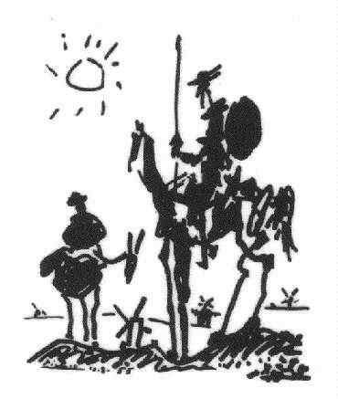
El ingenioso hidalgo don Quijote de la Mancha Miguel de Cervantes
La imaginación y la creación literaria
La literatura autoconsciente
La dualidad del ser
La construcción de la realidad
El proceso creativo
El texto y sus contextos
El Siglo de Oro
El Barroco

Slide 46
El ingenioso hidalgo don Quijote de la Mancha Miguel de Cervantes
La imaginación y la creación literaria
La literatura autoconsciente
La dualidad del ser
La construcción de la realidad
El proceso creativo
El texto y sus contextos
“Chac Mool” de Carlos Fuentes; “El ahogado más hermoso del mundo” de Gabriel García Marquéz; “El caballo mago” de Sabine Ulibarrí
1. Da un breve resumen de la obra que te fue asignada.
2. Explica el mensaje de la obra que te fue asignada.
3. Identifica cuáles de los siguientes temas se encuentran en la obra que te fue asignada.
- La imaginación y la creación literaria - La literatura autoconsciente - La dualidad del ser
- La construcción de la realidad
- El proceso creativo
- El texto y sus contextos
- La metaliteratura/metaficción
- La intertextualidad
El Siglo de Oro
El Barroco

Slide 47
El ingenioso hidalgo don Quijote de la Mancha Miguel de Cervantes
La imaginación y la creación literaria
La literatura autoconsciente
La dualidad del ser
La construcción de la realidad
El proceso creativo
El texto y sus contextos
1. Identifica el autor y la poca de este fragmento. Luego explica el desarrollo del tema de (elige un tema) dentro de la obra a la que pertenece.
2. Lee la siguiente selección y estudia la pintura. Luego compara la representación de (elige un tema) en las dos obras en relación al Siglo de Oro.
3. Analiza cómo el fragmento de Don Quijote representa las características del Barroco y el contexto cultural de España del siglo XVII. En tu ensayo debes comentar los recursos literarios del Barroco. Debes incluir ejemplos del texto que apoyen tus ideas.
4. Analiza el efecto de los recursos literarios que los autores emplean en los dos fragmentos para desarrollar el tema de (elige un tema). En tu ensayo, compara la presentación de este tema en los dos fragmentos. Debes incluir ejemplos de los textos que apoyen tus ideas.
El Siglo de Oro
El Barroco

Slide 48
El ingenioso hidalgo don Quijote de la Mancha Miguel de Cervantes
La imaginación y la creación literaria
La literatura autoconsciente
La dualidad del ser
La construcción de la realidad
El proceso creativo
El texto y sus contextos
AP Classroom
Formative Assessment (optional videos)
Unit 3
Analysis
Cultural Contexts and Connections
Comparing Literary Texts
Comparing Texts and Arts
Argumentation
Language and Conventions
Literary Discussions and Presentations
Unit 3: Personal Progress Check

Slide 49
El ingenioso hidalgo don Quijote de la Mancha Miguel de Cervantes
La imaginación y la creación literaria
La literatura autoconsciente
La dualidad del ser
La construcción de la realidad
El proceso creativo
El texto y sus contextos
Formative Assessment (optional) FRQ3
Analiza cómo Don Quijote representa las caraterísticas de __________ y el contexto sociocultural de ___________. En tu ensayo debes coementar los recursos literarios del ______________. Debes incluir ejemplos del texto que apoyen tus ideas.
* La novela
* España del siglo XVII

Slide 50
El ingenioso hidalgo don Quijote de la Mancha Miguel de Cervantes
La imaginación y la creación literaria
La literatura autoconsciente
La dualidad del ser
La construcción de la realidad
El proceso creativo
El texto y sus contextos
Fue luego a ver su rocín, y aunque tenía más cuartos que un real y más tachas que el caballo de Gonela, que tantum pellis et ossa fuit, le pareció que ni el Bucéfalo de Alejandro ni Babieca el del Cid con él se igualaban. Cuatro días se le pasaron en imaginar qué nombre le pondría; porque (según se decía él a sí mesmo) no era razón que caballo de caballero tan famoso, y tan bueno él por sí, estuviese sin nombre conocido; y ansí, procuraba acomodársele de manera que declarase quién había sido antes que fuese de caballero andante, y lo que era entonces; pues estaba muy puesto en razón que, mudando su señor estado, mudase él también el nombre, y le cobrase famoso y de estruendo, como convenía a la nueva orden y al nuevo ejercicio que ya profesaba; y así, después de muchos nombres que formó, borró y quitó, añadió, deshizo y tornó a hacer en su memoria e imaginación, al fin le vino a llamar Rocinante, nombre, a su parecer, alto, sonoro y significativo de lo que había sido cuando fue rocín, antes de lo que ahora era, que era antes y primero de todos los rocines del mundo.
Don Quijote
Miguel de Cervantes
Fragmento

